Slide 1
I klassen:
Miljø
Å SKAPE GOD HELSE
FOR SEG SELV OG ANDRE
ROBUST UNGDOM
Revidert 2025

Slide 2
Ballonglek med navn (5 min)
Hvilke to navn i klassen er etter deg i alfabetet? Du har ansvar for å si disse navnene i løpet av leken, men også andre navn. Klassen har et felles ansvar for at alle skal bli nevnt
Skyv pulter og stoler inntil veggene
Start med én ballong, deretter èn til, og så enda en ballong
Læreren sier ett navn og slår ballongen opp i luften
Personen med navnet må skynde seg å slå ballongen og si et nytt navn før ballongen faller ned på gulvet
Det er om å gjøre å holde ballongen i luften hele tiden
For å få fart i leken kan flere ballonger være i luften samtidig
Navnene må ropes høyt

Slide 3
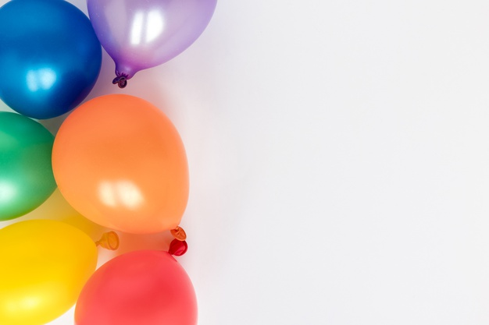
Sittende ballonglek (10 min)
Freepik.com
Dann en sirkel ved å sitte på gulvet med utstrakte bein inn i sirkelen
Sitt tett sammen
En ballong legges på et fang
Ballongen skal flyttes fra fang til fang og følge sirkelen
Det er ikke lov å bruke hendene
Flere ballonger kan være i aksjon på en gang, det blir morsommere

Slide 4
”Jeg vil bytte plass med alle som...” (5 min)
Alle sitter i en ring på stoler med unntak av én som står i midten. Det skal mangle én stol.
Den i midten sier: ”Hei, jeg heter… og vil bli kjent med noen som ... (f.eks liker pizza)”. De det gjelder må reise seg og løpe tvers over sirkelen for å finne en ny stol, også den som stilte spørsmålet. Det er ikke lov å sette seg på de nærmeste stolene. Den som ikke fikk stol skal stå i midten og stille neste spørsmål. Spørsmål som gjelder alle er morsomt.
Eksempler på spørsmål:
  «som liker dyr»
  «har sokker på seg»
  «spiller dataspill»
  « liker sjokolade»
  « spiser brød»
Leken er morsomst når spørsmålene ikke er for sære, men gjelder mange.

Slide 5
LINE-UP
(5 min)
Alle stiller seg på en rekke etter: ”Hvor langt bor du fra skolen?”
Gruppeinndeling: Lag grupper med 4 elever i hver
Fordel roller: Enere, toere, treere og firere
Hver skriver sitt nummer på en lapp på pulten

Slide 6
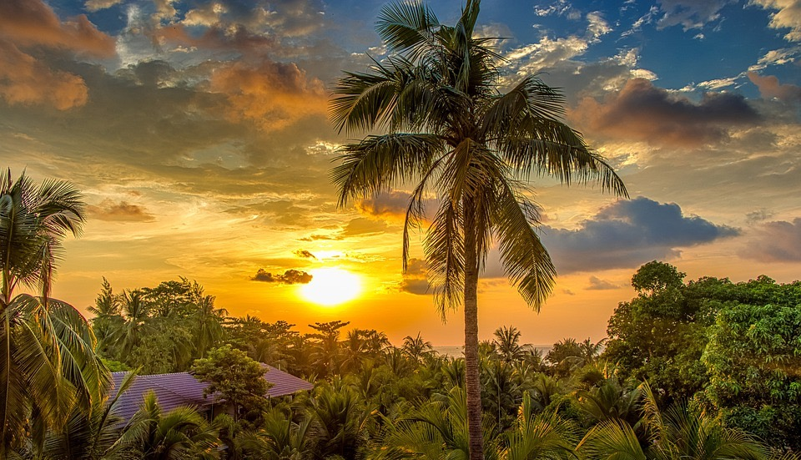
Hvileøvelse
Nå skal du øve på å puste langsomt og rolig. Det virker beroligende på kroppen.
Finn en behagelig stilling. Plant bena i gulvet.
Siden det er første gang, skal vi følge en film på Youtube: ”Pusten og følelsene – en liten film om hvordan du kan bruke pusten til å hjelpe følelsene dine” (Anne-Hilde Lystad) https://www.youtube.com/watch?v=C2m_wIMtwuU&feature=youtu.be
Pixabay.com

Slide 7
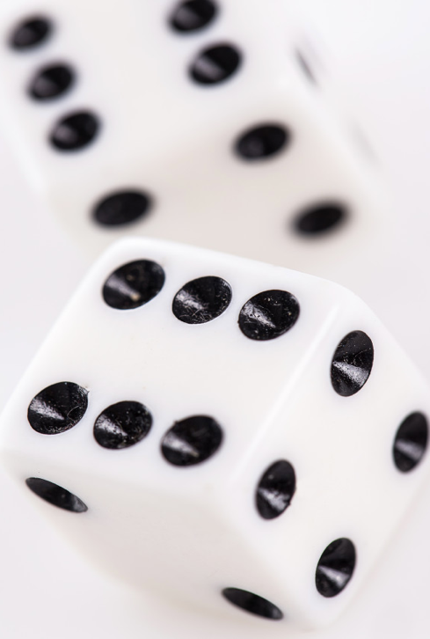
Terningkast (5 min)
Vi tar temperaturen på klassemiljøet med spørsmålet: ”Hvordan har du det i klassen?”
Alle får en lapp og skriver et tall fra 1-6. 1 betyr lav trivsel, 6 betyr høy trivsel
NB: Ingen må skrive navnet sitt på lappen!
Lappen brettes og lærer samler inn
Tallene summeres til neste økt/dag. Presenter i plenum: Hva ble klassens poengsum? Hva ville vært maks poengsum? Er klassen fornøyd med resultatet?
Freepik.com

Slide 8
Lærer leser høyt:
”Det usynlige barnet”
(15 min)
Les utdrag: s 81-82, s 86-87, s 88-90, s 92-94
Stopp opp underveis, og legg inn ett minutt summeoppgaver følgende steder i teksten:

Slide 9
”Jeg har truffet tanten og hun var nifs. Ikke sint, skjønner dere, sinne kan en forstå. Hun var bare iskald og ironisk.”
Spørsmål: Hva er å være ironisk?
”Sier hun noe”, spurte mummipappa. ”Nei. Men tanten har hengt en bjelle rundt halsen på henne for å vite hvor hun er.”
Spørsmål: Hva tror du skal til for at Ninni skal bli synlig igjen?
”Elskling, du er et fjols, sa mummimamma ergerlig. – Du må da begripe at du ikke skal minne ungen om det der. Plukk epler og ikke tøys sånn. De plukket epler. Ninnis føtter ble tydeligere igjen etter hvert og klatret opp i et tre.”
Spørsmål: Hva tror du gjorde at føttene til Ninni forsvant?
”Og hun lo så hele bryggen ristet. - Hun har visst aldri ledd før, sa Tootikki forbløffet. - Jeg syns dere har forandret ungen så hun er blitt verre enn lille My. Men hovedsaken er jo at hun synes. Det kan vi utelukkende takke mormor for, sa mummimamma.”
Spørsmål: Hva fikk Ninni til å bli sint? Hva fikk Ninni til å bli glad?

Slide 10
Pokerfjes og en hyggelig opplevelse
(10 min)
Første del:
Lag par på to og to
1´erne går ut på gangen. De får følgende instruksjon: ”Fortell om en hyggelig opplevelse til partneren din. Uansett reaksjon, skal dere bare fortsette å fortelle”
2´erne blir igjen i klasserommet. Når 1´erne kommer inn og begynner å fortelle skal de lytte, men være helt fryst i ansiktet og virke uinteresserte. Avslutt når læreren klapper i hendene, etter ca 1 minutt

Slide 11
Pokerfjes: Andre del
Andre del:
1´erne går ut på gangen igjen. 2´erne blir igjen i klasserommet
1´erne får igjen den samme instruksjonen (om å fortelle om den gode opplevelsen)
2´erne skal denne gangen vise normal ansiktsmimikk og vise interesse ved å nikke, smile, og bruke lyder som "mhm", "oj" og liknende
Når læreren klapper i hendene avsluttes andre del, etter ca 1 minutt
Deretter byttes rollene om og hele øvelsen gjentas, slik at alle får prøvd seg i alle roller

Slide 12
Pokerfjes: Tredje del
Gruppen snakker sammen i to minutter om følgende spørsmål:
  ”Hvordan føles det når den som lytter er fryst i ansiktet og gir uttrykk for å være uinteressert?”
  ”Hvordan føles det når den som lytter følger med og gir respons?
  Grunnen til at vi gjør denne øvelsen er for å kjenne litt på effekten av det å bli møtt på en avvisende og utestengende måte. Kanskje er personen bare trøtt, sliten, eller rett og slett uinteressert. Uansett - det skaper ubehag hos oss alle, enda vi vet det bare er et eksperiment
Notes:
Avslutt øvelsen med å si følgende: Grunnen til at vi gjør denne øvelsen er for å kjenne litt på effekten av det å bli møtt på en avvisende og utestengende måte. Kanskje er personen bare trøtt, sliten, eller rett og slett uinteressert. Uansett - det skaper ubehag hos oss alle, enda vi vet det bare er et eksperiment. Øvelsen viser også at krenkelse/mobbing kan skje på mange måter. Vi tåler alle slike øyeblikk med avvisning eller manglende interesse, men om dette blir et mønster og vedvarer over tid kan det medføre store vansker for oss. Ignorering, avvisning og utestengelse er mobbing. Da er det grunn til å si ifra.

Slide 13

Tre-trinns intervju (10 min)
Tre vennlige handlinger noen har gjort mot deg:
Alle sitter i grupper på tre eller fire. Én utnevnes til talsperson for gruppen
1´erne intervjuer 2´erne, og 3´erne intervjuer 4´erne i 2 min
Spør: ”Fortell om tre vennlige handlinger noen har gjort mot deg i det siste og som gjorde deg glad”
Lærer gir et personlig eksempel først
Bytt roller
Til slutt: Parene snur seg mot hverandre. Alle forteller etter tur hva de har hørt fra sin intervjupartner
I plenum: Lærer ber for eksempel alle talspersonene reise seg samtidig. Hver av disse kommer med ett eksempel på en vennlig handling fra sin gruppe
Freepik.com

Slide 14
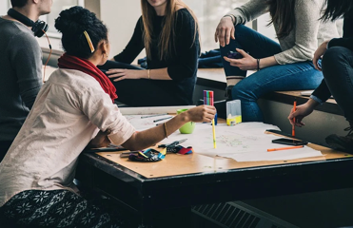
Idéverksted: Du hører til i klassen og vi savner deg når du er borte (10 min)
Besvar følgende spørsmål sammen, i gruppa:
  Hva er hyggelig å gjøre når en ikke er på skolen, for å vise at hen er savnet? Hvem kan gjøre det?
  Hva er hyggelig å si når en i klassen kommer tilbake, og hva er ikke hyggelig å si?
Énerne er ordstyrer og sender ordet rundt
Toerne er sekretær og skriver ned gruppens beste ideer på et ark
Treerne er talsperson for sin gruppe og leser opp svar
Lærer tar vare på svarene og bruker disse til å lage en felles klassestrategi for når en elev er borte
Pixabay.com

Slide 15
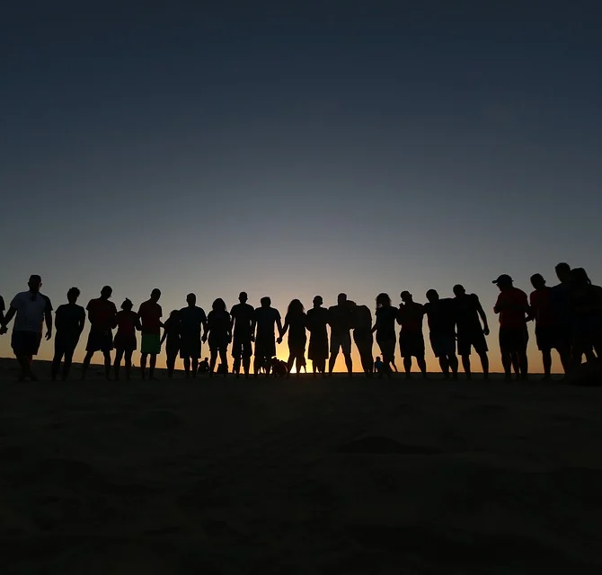
Pixabay.com
Sett dere i ring: Evaluering og oppsummering (5 min)
Lærer forteller selv: Hva har jeg sett, hørt og lært?
Lærer sender en ballong (eller et kosedyr) rundt i ringen.
Den som har ballongen kan si noe om:
  Hva har jeg begynt å tenke på?
  Hvorfor gjør vi dette?
Det er lov til å si pass

Slide 16
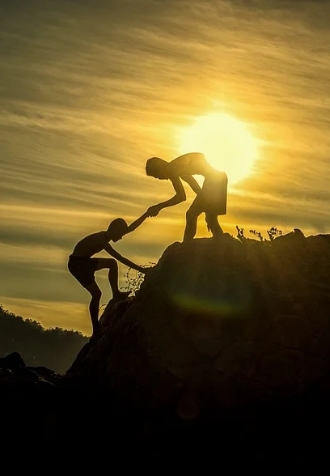
Sosial lekse:
Gjør en vennlig handling hver dag, hjemme eller på skolen. Skriv ned hva du gjør slik at din læringspartner kan intervjue deg senere.
Pixabay.com

Slide 17
Av Anne-Kristin Imenes

